Slide 1
交通工程学
第3章 交通调查与数据采集

Slide 2
01
概述
02
数据采集原理与方法
03
交通量调查

Slide 3

•概 述

Slide 4
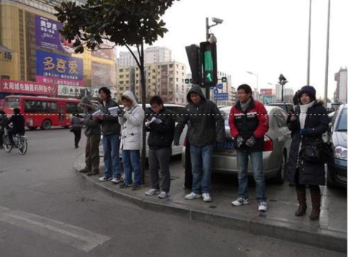
• 概述
（一）交通调查的定义：
交通调查是指围绕调查对象，通过实测、统计、
分析等手段，测定道路环境、交通流及其有关
现象，获得调查数据、采集交通信息并加以分
析，从而客观描述有关交通现象、变化规律及
存在的问题，进而掌握交通发展态势的一系列
工作过程。
他们在做交通调查

Slide 5
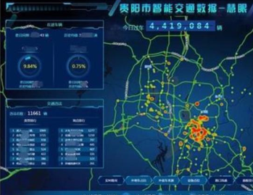
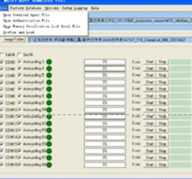

• 概述
（二）交通调查的目的与意义：
➢满足交通科学研究和工程应用的需求
➢在交通特性分析、交通规划、设计、管控、
安全等领域中都需要了解和掌握各种参数变
量
➢不仅可以定量描述交通系统的需求，还可以
应用于交通系统设施管理、建立时间趋势、
研究出行行为、标定参数、评价改善措施的
有效性等
获取交通数据
工程评价
科学研究

Slide 6

•数据采集的原理与方法

Slide 7
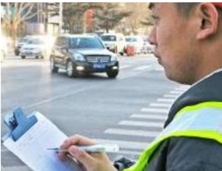
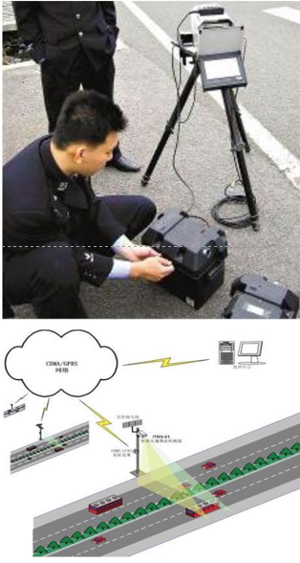
• 数据采集的原理与方法
交通调查的方法：
一、人工计数法；
二、机械计数法；
三、视频图像法；
四、基于磁感应检测设备的数据采集：环形线圈、 地磁检测；
五、基于波频检测设备的数据采集：激光雷达、微波、超声
波、红外线；
六、基于手机信令切换的交通数据采集的流程：通信数据获
取、切换路网标定、道路实际匹配、切换车速计算

Slide 8

•交通量调查

Slide 9
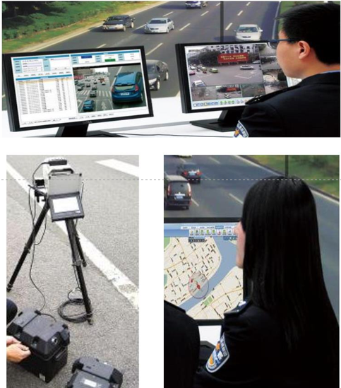
• 交通量调查
一、调查目的：
1. 年交通量：年出行量、预测年趋势、年收益
2. 日平均交通量（ADT）或年平均日交通量
（AADT）：衡量需求、评价现状、改善设施、
拟定计划
3. 小时交通量：确定高峰、估算通行能力、制
定交通管理措施、几何设计、推算交通密度
4. 短时流量：最大流率、流量变化、通行能力
限制、高峰交通量的特性

Slide 10
• 交通量调查
二、调查分类：
1. 不分流向调查
2. 分流向调查
3. 转向调查或交叉口调查
4. 分车种调查
5. 车辆占用调查
6. 行人交通调查
7. 境界出入调查
8. 分隔查核线调查
9. 特定地点或专项交通量调查

Slide 11
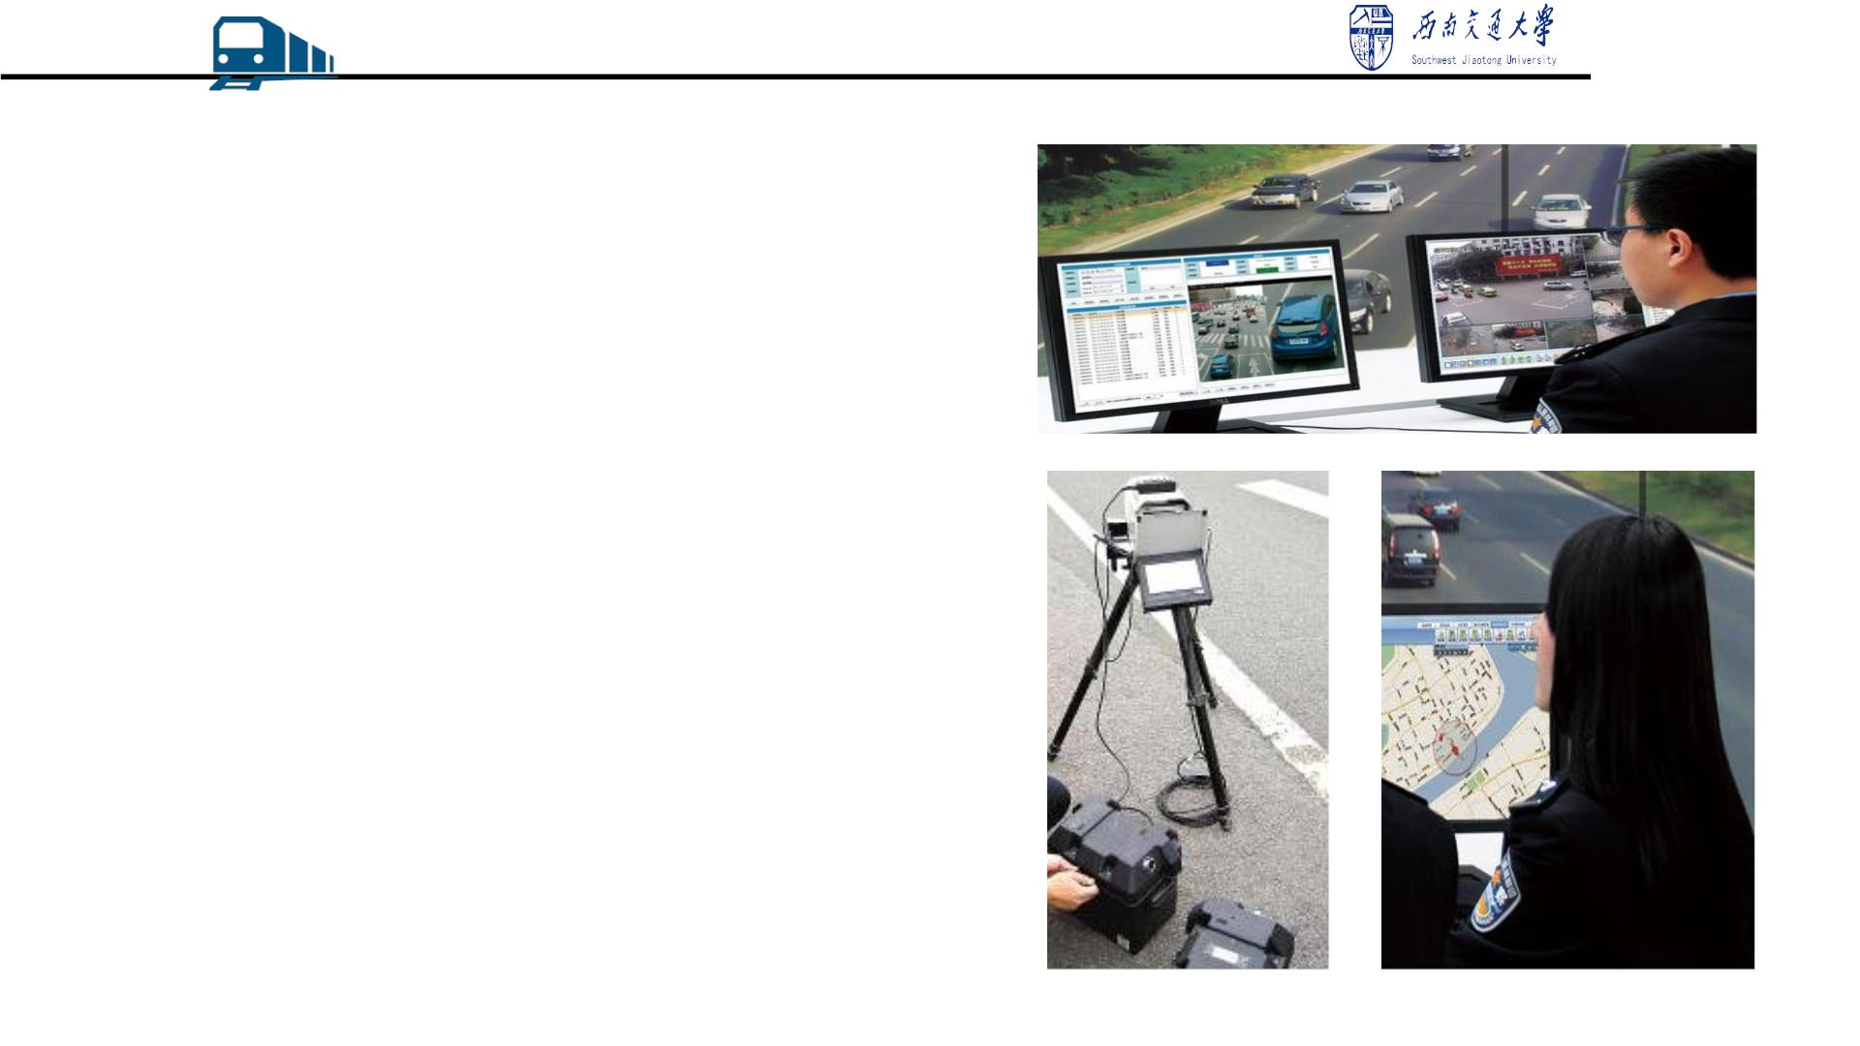
• 交通量调查
三、调查方法：
1.确定调查地点
2.选择调查时间
3.选用调查方法
1）人工观测法
2）浮动车法
3）车辆感应测定法
4）仪器自动计测法：气压式；地磁式；电
磁式；超声波式；红外线式
5）摄影法

Slide 12
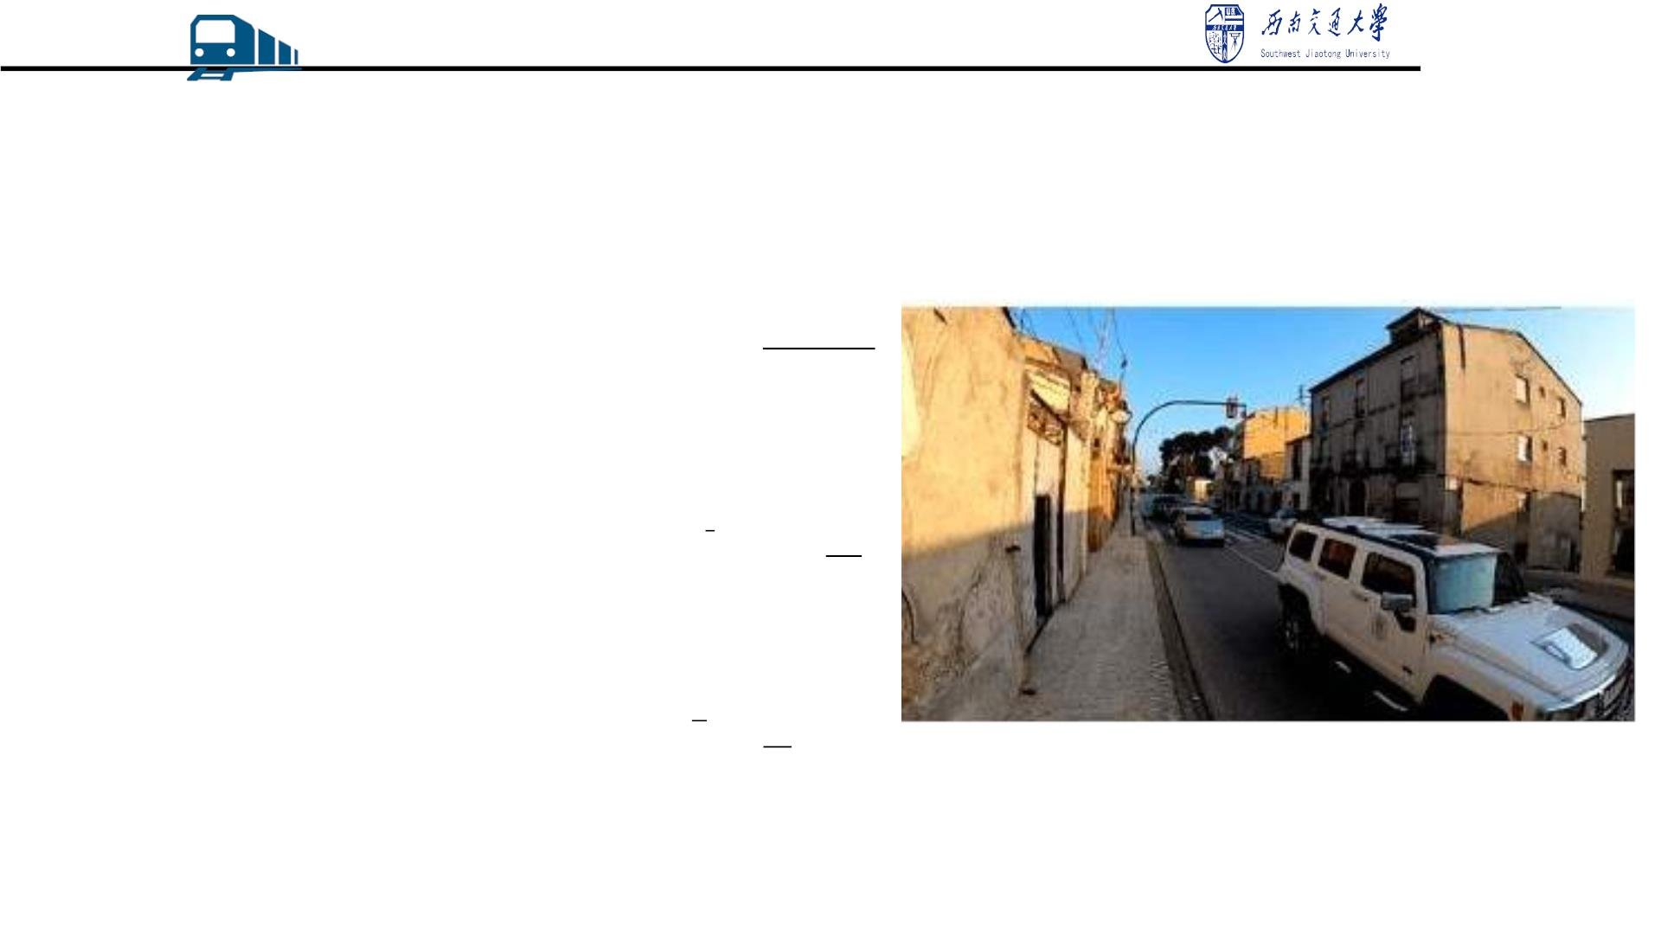
• 交通量调查
三、调查方法：
浮动车法
调查数据计算
1、测定方向上的交通量
X
+
Y
q
=
a
c
c
t_{a} + t
c
2、平均行程时间
Y
t
=
t
−
c
c
c
c
q
3、平均车速
l
v c =
 6 0
t
c

Slide 13
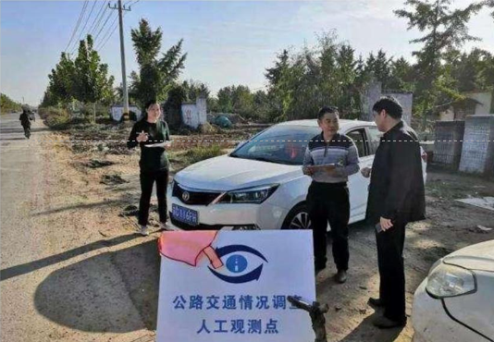
• 交通量调查
四、调查实施：
(1) 接受交通量调查任务，明确调查目的，
确定应提交的成果内容；
(2) 拟定交通量调查方案；
(3) 确定具体调查内容、日期、时间、地点、
方法、所需仪器等与实施调查有关的细节；
(4) 组织人力、开展交通量调查；
(5) 汇总、整理资料；
(6) 对所获得数据进行归纳分析。

Slide 14
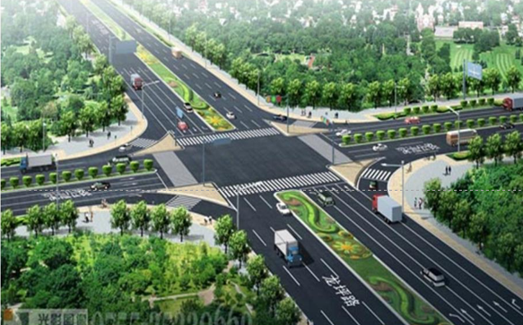
• 交通量调查
四、调查实施：
1、交叉口交通量调查
1) 交叉口的流向流量调查
• 一般用人工观测法观测；
• 车型分类、车道分别记、人流、车流；
• 选择高峰小时车流、人流最大的时候观测；
• 观测数据的校验；
2) 交叉口各观测点的布置
• 正常的十字交叉、T形交叉或道路断面
• 大型的环形交叉口，大于四路相交的多路交叉口及畸形交叉口
• 多路相交的交叉口或畸形交叉口

Slide 15
• 交通量调查
四、调查实施：
2、路网交通量调查
• 控制性观测站
• 临时性观测站
3、区域境界线调查
用一条假设线（称为境界线)围合某特定区域，对进出该区域的所有道路进行交
通量调查，以获得出入区域的交通量和区域内交通量。
4、分隔核查线交通量调查
分隔查核线交通量调查是针对跨越某主要地理障碍或者行驶于两地之间的交通
量。

